Slide 1

시스템 분석 설계
개인 포트폴리오
컴퓨터정보공학과 PB 20214207 최 지혜
ⓒSaebyeol Yu. Saebyeol’s PowerPoint

Slide 2
목차
1
소프트웨어공학의 이해
2
깃과 깃허브
3
Web S ite 제작 절차
ⓒSaebyeol Yu. Saebyeol’s PowerPoint

Slide 3
Part 1
소프트웨어공학의 이해
ⓒSaebyeol Yu. Saebyeol’s PowerPoint

Slide 4
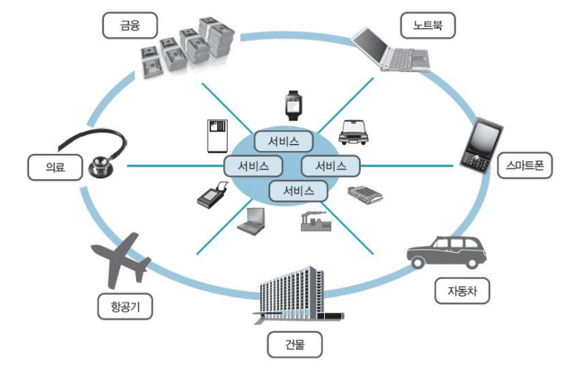
Part 1
소프트웨어 공학이란?
정의
소프트웨어 + 공학
소프트웨어의 설계, 제작, 신뢰성 등을 공학적원리를 적용하여 소프트웨어를 연구하는 학문.
목적
S/W 개발의 어려움을 해결
효율적인 개발을 통한 생산성을 향상
고품질 소프트웨어 제품을 생성

Slide 5

Part 1
소프트웨어의 특징
제조가 아닌 개발
제조는 정해진 틀에 맞춰 일정하게 생산하여 능력에 따른 결과물의 차이가 크지 않다.
개발은 개인 능력에 따라 결과물과 생산성의 차이가 크다.
소모가 아닌 품질 저하
H/W는 오래 사용하면 부품도 닳고, 고장 발생 빈도도 높아지며, 기능도 떨어진다.
S/W는 오래 많이 사용한다 해도 닳지 않고, 고장 빈도도 낮으며, 시간이 지날수록 좋은 소프트웨어가 개발되어 사용 빈도가 줄어드는 것이지 기능은 동일하다.

Slide 6
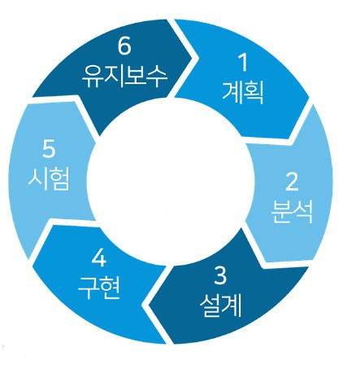
Part 1
소프트웨어 개발 생명주기 (SDLC)
1단계 : 계획
개발 비용 산정 : COCOMO모델, 기능점수(FP)모델 사용
일정 계획 : 작업분할구조도(WBS), CPM 사용
2단계 : 요구분석
기존 시스템의 문제점을 파악하여 요구사항을 도출해서 다이어그램을 작성한다
개발 방법론에 따른 표현 도구
- 구조적 방법론 : DFD, DD, Mini Spec
- 정보공학 방법론 : E-R 다이어그램
- 객체지향 방법론 : UML의 유스케이스 다이어그램
최종 산출물 : 요구 분석 명세서

Slide 7
Part 1
소프트웨어 개발 생명주기 (SDLC)
3단계 : 설계
설계 원리 : 분할과 정복, 추상화, 단계적 분해, 모듈화, 정보은닉
소프트웨어 아키텍처, 객체지향 설계
아키텍처 스타일
GoF의 디자인 패턴
모듈 평가 기준 : 응집도와 결합도
4단계 : 구현
간략한 프로그래밍 언어의 역사
표준 코딩 규칙

Slide 8
Part 1
소프트웨어 개발 생명주기 (SDLC)
5단계 : 시험
테스트의 절차
개발자 또는 사용자 시각에 따른 분류
사용되는 목적에 따른 분류
품질 특성에 따른 분류
소프트웨어 개발 단계에 따른 분류
6단계 : 유지보수
수정 유지보수
적응 유지보수
기능보강 유지보수
예방 유지보수

Slide 9
Part 2
소프트웨어 프로세스 모델
주먹구구식 모델
선형 순차적 모델(폭포수 모델)
V 모델
진화적 프로세스 모델(프로토타입 모델)
나선형 모델
단계적 개발 모델
통합 프로세스 모델(UP)
애자일 프로세스 모델

Slide 10
Part 2
깃과 깃허브
ⓒSaebyeol Yu. Saebyeol’s PowerPoint

Slide 11
Git이란?
버전 관리 시스템(VCS ; Version Control System)으로 파일 변화를 시간에 따라 기록했다가 나중에 특정 시점의 버전을 다시 꺼내 올 수 있는 시스템
Github란?
클라우드 방식으로 관리되는 버전 관리 시스템(VCS)
자체 구축이 아닌 빌려쓰는 클라우드 개념을 말한다.
오픈소스는 일정 부분 무료로 저장이 가능하고 아닌 경우에는 유료로 사용해야 한다.
ⓒSaebyeol Yu. Saebyeol’s PowerPoint

Slide 12

Part 3
버전 관리
버전 관리가
필요한 이유
버전 관리란?
소스 하나 또는 몪음을 하나의 버전으로 간주한다.
파일이나 폴더를 추가, 수정, 삭제하며 사람이 직접 관리한다.
원할 때 예전 버전 내용 전체를 되돌려 볼 수 있으며 복잡한 코드를 개발할 때 이전 버전과 비교하기가 쉽다.
개발자 사이의 협업에 필요하다.
전체 개발 소스를 공유하면서 개발 파트를 나눌 수도 있고, 같은 모듈을 개발하더라도 소스를 서로 공유하며 개발 할 수 있다.
버전 관리가
필요한 이유

Slide 13
Part 3
Git 관련 주요 용어
저장소 (Repository)
소스코드가 저장되어 있는 여러 개의 브랜치들이 모여 있는 디스크상의 물리적인 공간을 의미한다.
체크 아웃 (Check out)
특정 시점이나 브랜치의 소스코드로 이동하는 것을 의미한다.
체크아웃 대상은 브랜치, 커밋 그리고 태그이다.
체크아웃을 통해 과거 여러 시점의 소스코드로 이동할 수 있다.
스테이지 (Stage)
작업한 내용이 올라가는 임시 저장 영역이다.
이 영역을 이용하여 작업한 내용 중 커밋에 반영할 파일만 선별하여 커밋을 수행할 수 있다.
커밋 (Commit)
작업한 내용을 로컬 저장소에 저장하는 과정이다.
태그(Tag)
커밋의 임의 위치에 쉽게 찾아갈 수 있도록 붙여 놓은 이정표를 태그라고 한다.

Slide 14
Part 3
Git 관련 주요 용어
푸시 (Push)
로컬 저장소의 내용 중 원격 저장소에 반영되지 않을 커밋을 원격 저장소로 보내는 과정이다.
풀 (Pull)
푸시와 반대로 원격 저장소에 있는 내용 중 로컬 저장소에 반영되지 않은 내용을 가져와서 로컬 저장하는 과정을 의미한다. 이를 통해 다른 팀원이 변경하고 푸시한 내용을 로컬 저장소로 가져올 수 있다.
브랜치 (Branch)
커밋을 단위로 구분된 소스코드 타임라인에서 분기해서 새로운 커밋을 쌓을 수 있는 가지를 만드는 것, 혹은 그 가지를 브랜치라고 한다.
병합 (Merge)
브랜치와 반대되는 개념으로, 하나의 브랜치를 다른 브랜치와 합치는 과정을 의미한다..

Slide 15
Part 3
Web site 제작 절차
ⓒSaebyeol Yu. Saebyeol’s PowerPoint

Slide 16
Web Site 제작이란,
웹 사이트 개발 과정을 포함하여 웹 사이트의 기획과 출시 단계까지 아우르는 개념이다. 웹 사이트 제작은 일반적인 응용 소프트웨어 제작과 같은 단계(서비스 기획 – 디자인 – 개발 – 테스트 – 출시 및 배포)를 거친다.
ⓒSaebyeol Yu. Saebyeol’s PowerPoint

Slide 17
Part 3
1. 서비스 기획
아이디어 구체화
어떤 사용자를 타겟으로 할 것인지, 사용자의 니즈는 무엇인지, 제공할 가치는 어떤 것인지 그리고 최종 목표는 무엇인지를 정리한다.
시나리오 정리
사용자가 앱을 사용하는 시나리오를 정리한다. 타겟별로 시나리오를 작성하거나 시간대별, 지역대별로 구분해서 작성할 수도 있다.
구체적인 기능의 리스트 작성
시나리오 별로 필요한 기능 리스트를 작성한다.
프로젝트 인원 구성
앱 개발은 보통 여러명이 협업하여 진행한다. 프로젝트에 필요한 역할은 기획자, 개발자, 디자이너 이다. 추가로 프로젝트 매니저, 테스터를 따로 두기도 한다.

Slide 18
Thank you

